Slide 1


T319 - Introdução ao Aprendizado de Máquina: Regressão Linear (Parte VI)
Felipe Augusto Pereira de Figueiredo
felipe.figueiredo@inatel.br

Slide 2
Recapitulando
Anteriormente, vimos como escolher o melhor modelo de regressão utilizando as técnicas de validação cruzada: holdout, k-Fold e leave-P-out.
Escolhemos sempre o modelo menos complexo, mas que generaliza bem.
Ou seja, escolhemos o modelo que apresenta valores baixos para ambos os erros, de treinamento e de validação.
Uma abordagem alternativa é minimizar conjuntamente o erro e a complexidade da função hipótese.
Como veremos, esta abordagem combina erro e complexidade em uma única função de erro, possibilitando que encontremos a melhor função hipótese de uma só vez.
Portanto, hoje, veremos as seguintes abordagens para se encontrar o melhor modelo de regressão:
Regularização: penaliza funções hipótese muito complexas, ou seja, muito flexíveis.
Early-stop: encerra o treinamento de algoritmos iterativos quando o erro de validação for o menor possível.

Slide 3
Regularização: penalizando a complexidade dos modelos
Grandes magnitudes dos pesos de um modelo são um claro sinal de um modelo mais complexo que sobreajustou os dados de treinamento.
Regularização: deixar o modelo menos flexível (ou seja, complexo).
A ideia por trás da regularização é penalizar, explicitamente, funções hipótese complexas.
Técnicas de regularização reduzem o risco de sobreajuste do modelo ao conjunto de treinamento, aumentando sua capacidade de generalização.
Quanto menos graus de liberdade o modelo tiver, mais difícil será para ele se sobreajustar aos dados de treinamento.
O risco de sobreajuste é reduzido incorporando-se penalizações proporcionais a alguma norma do vetor de pesos ao processo de treinamento.
As principais técnicas de regularização são: Rigde, LASSO e elastic-net.
A regularização força o algoritmo de aprendizado não apenas a se ajustar aos dados, mas também a manter os pesos do modelo os menores possíveis.
Notes:
Anteriormente, nós vimos como realizar a seleção do modelo através da validação cruzada. Uma abordagem alternativa é a procura por uma hipótese que minimize o erro e a complexidade da hipótese.
A Regularização penaliza explicitamente hipóteses complexas. Essa abordagem se chama regularização pois busca por uma hipótese que seja mais regular, ou seja, menos complexa.
O termo regularização refere-se a procedimentos que visam obter um modelo de aproximação bem-comportado através da incorporação de informações adicionais ao processo de treinamento do modelo, na forma de restrições de suavidade junto ao mapeamento, ou de penalizações proporcionais à norma do vetor de pesos.
As 3 técnicas mencionadas aqui, rigde regression, LASSO e elastic net, introduzem restrições ligadas a alguma norma do vetor de pesos, sendo, por este motivo, também conhecidas como técnicas de shrinkage (redução, encolhimento).
Referência:
https://dafriedman97.github.io/mlbook/content/c2/s1/regularized.html

Slide 4
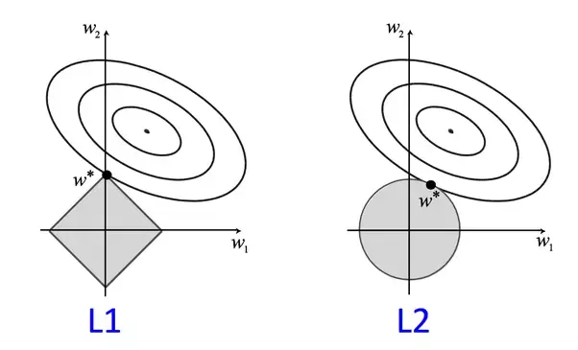
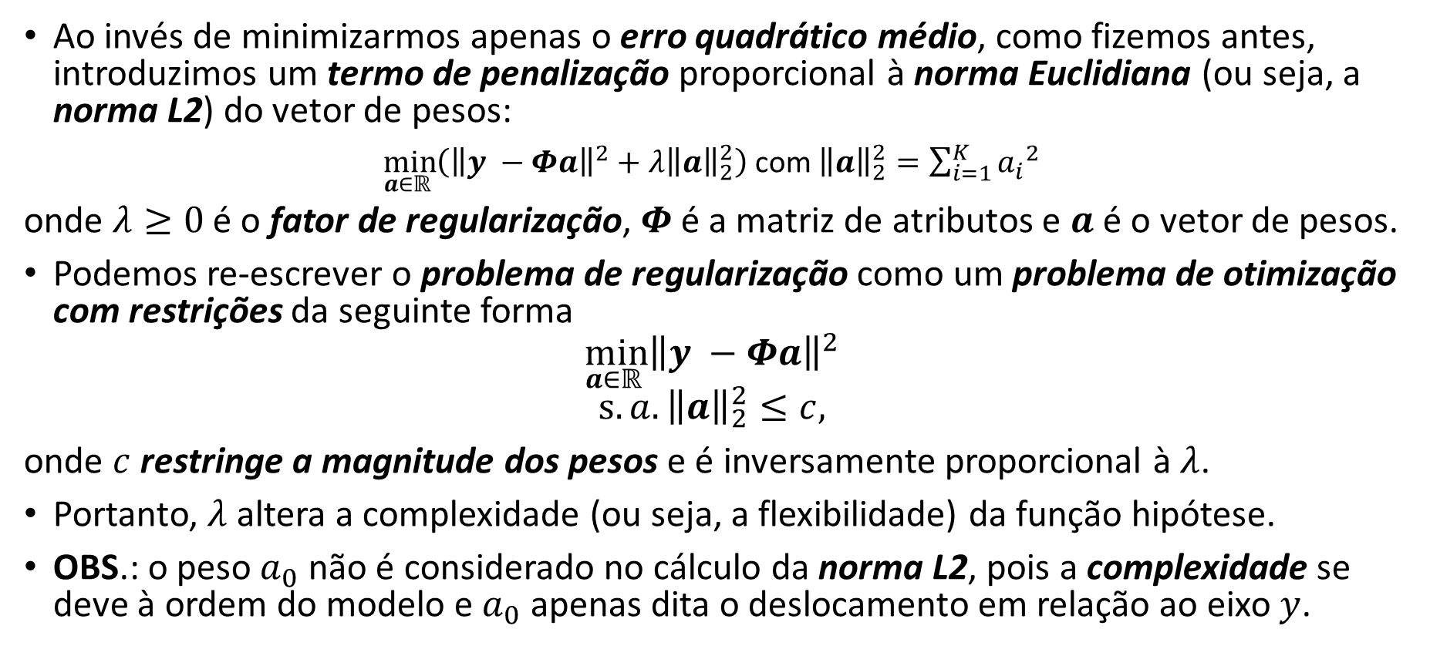
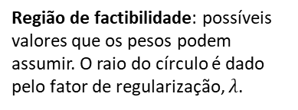
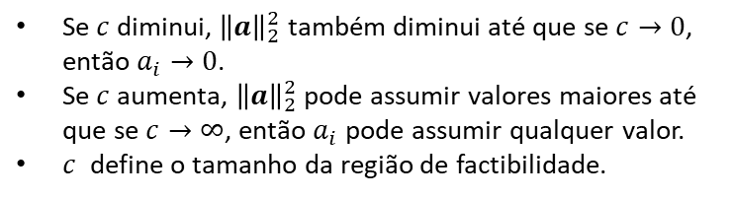
Ridge Regression
Região de factibilidade: possíveis valores que os pesos podem assumir. O raio do círculo é dado pelo fator de regularização, $λ$.
Ao invés de minimizarmos apenas o erro quadrático médio, como fizemos antes, introduzimos um termo de penalização proporcional à norma Euclidiana (ou seja, a norma L2) do vetor de pesos:
$\min_{a∈ℝ }\left({\left\|y −Φa\right\|}^{2}+λ{\left\|a\right\|}_{2}^{2}\right)$ com ${\left\|a\right\|}_{2}^{2}=\sum_{i=1}^{K}{{a_{i}}^{2}}$
onde $λ≥0$é o fator de regularização, $Φ$é a matriz de atributos e $a$ é o vetor de pesos.
Podemos re-escrever o problema de regularização como um problema de otimização com restrições da seguinte forma
$$\min_{a∈ℝ }{{\left\|y −Φa\right\|}^{2}}$$
$$s.a.{\left\|a\right\|}_{2}^{2}≤c,$$
onde $c$ restringe a magnitude dos pesos e é inversamente proporcional à $λ$.
Portanto, $λ$ altera a complexidade (ou seja, a flexibilidade) da função hipótese.
OBS.: o peso $a_{0}$ não é considerado no cálculo da norma L2, pois a complexidade se deve à ordem do modelo e $a_{0}$ apenas dita o deslocamento em relação ao eixo $y$.
Início em 1 e não em 0.
Se $c$ diminui, ${\left\|a\right\|}_{2}^{2}$ também diminui até que se $c→0$, então $a_{i}→0$.
Se $c$ aumenta, ${\left\|a\right\|}_{2}^{2}$ pode assumir valores maiores até que se $c→∞$, então $a_{i}$ pode assumir qualquer valor.
$c$ define o tamanho da região de factibilidade.
Notes:
s.a. -> sujeito a
Ridge Regression é também conhecida como Tikhonov regularization
Ao invés de minimizar apenas o erro quadrático médio, como fizemos antes, agora há a introdução de um termo de penalização proporcional à norma Euclidiana (L2) do vetor de pesos.
O parâmetro $λ$ é também conhecido como parâmetro de complexidade e controla a quantidade de redução/encolhimento dos pesos: quanto maior o valor de $λ$, maior a quantidade de redução/encolhimento.
Referência:
[1] https://machinelearningmastery.com/weight-regularization-to-reduce-overfitting-of-deep-learning-models/
Norma Euclidiana: https://en.wikipedia.org/wiki/Norm_(mathematics)#Euclidean_norm
A regularização força o algoritmo de aprendizado a não apenas ajustar os pesos, mas também, manté-los o menor possível.
A regularização é baseada na ideia de que o sobreajuste é causado pelo fato dos pesos (a1 até aK) serem "excessivamente específicos", ou seja, que seus valores sejam grandes demais. O bias, a0, meramente compensa (desloca) a relação entre y e a1*x1+a2*x2+...+aK*xK e sua escala, portanto, é muito menos importante para o problema de regularização. Além disso, no caso de uma grande compensação (deslocamento/offset/bias) ser necessária por qualquer motivo, regularizar o bias (a0) impedirá o modelo de encontrar a relação correta.
OBS.: o peso $a_{0}$ não é considerado no cálculo do termo de penalização.
Ele fornece apenas o deslocamento da função hipótese em relação ao eixo $y$ e não tem influência na complexidade da hipótese pois não é multiplicado por nenhum atributo.
Lembre-se que a complexidade se deve à ordem do modelo e $a_{0}$ apenas dita o deslocamento em relação ao eixo $y$.
Referencias com explicações sobre o motivo de a0 não ser considerado no termo de penalização:
https://stats.stackexchange.com/questions/86991/reason-for-not-shrinking-the-bias-intercept-term-in-regression
https://stackoverflow.com/questions/54017246/why-is-theta0-skipped-while-performing-regulariztion-on-regression
https://stackoverflow.com/questions/12578336/why-is-the-bias-term-not-regularized-in-ridge-regression

Slide 5
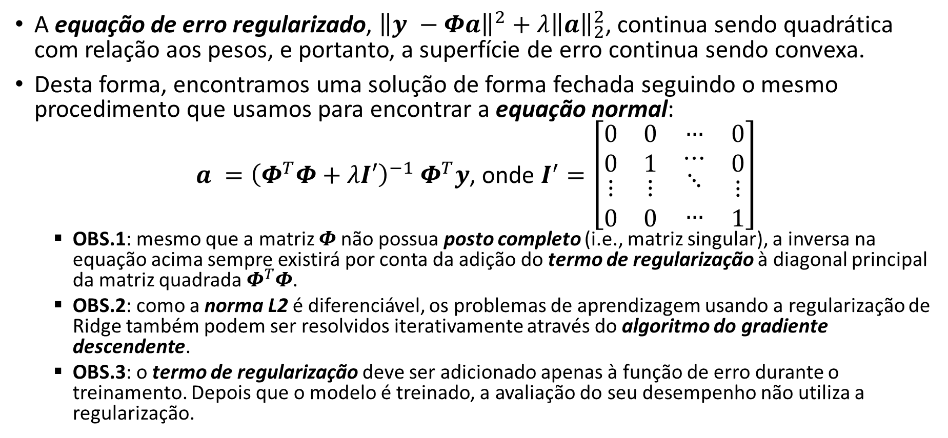
Ridge Regression
A equação de erro regularizado, ${\left\|y −Φa\right\|}^{2}+λ{\left\|a\right\|}_{2}^{2}$, continua sendo quadrática com relação aos pesos, e portanto, a superfície de erro continua sendo convexa.
Desta forma, encontramos uma solução de forma fechada seguindo o mesmo procedimento que usamos para encontrar a equação normal:
$a ={\left(Φ^{T}Φ+λI′\right)}^{−1}{ Φ}^{T}y$, onde $I^{′}=\left[\begin{matrix}\begin{matrix}\begin{matrix}\begin{matrix}\begin{matrix}0 \\ 0\end{matrix} \\ ⋮ \\ 0\end{matrix} & \begin{matrix}\begin{matrix}0 \\ 1\end{matrix} \\ ⋮ \\ 0\end{matrix}\end{matrix} & \begin{matrix}\begin{matrix}… \\ ⋯\end{matrix} \\ ⋱ \\ …\end{matrix}\end{matrix} & \begin{matrix}\begin{matrix}0 \\ 0\end{matrix} \\ ⋮ \\ 1\end{matrix}\end{matrix}\right]$
OBS.1: mesmo que a matriz $Φ$não possua posto completo (i.e., matriz singular), a inversa na equação acima sempre existirá por conta da adição do termo de regularização à diagonal principal da matriz quadrada $Φ^{T}Φ$.
OBS.2: como a norma L2 é diferenciável, os problemas de aprendizagem usando a regularização de Ridge também podem ser resolvidos iterativamente através do algoritmo do gradiente descendente.
OBS.3: o termo de regularização deve ser adicionado apenas à função de erro durante o treinamento. Depois que o modelo é treinado, a avaliação do seu desempenho não utiliza a regularização.

Slide 6
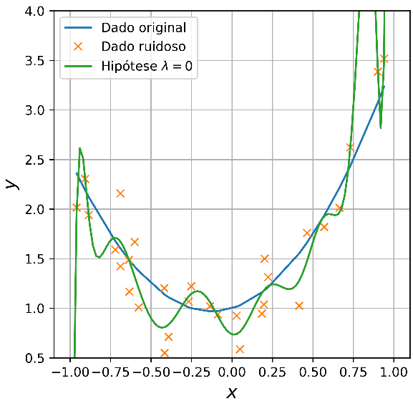
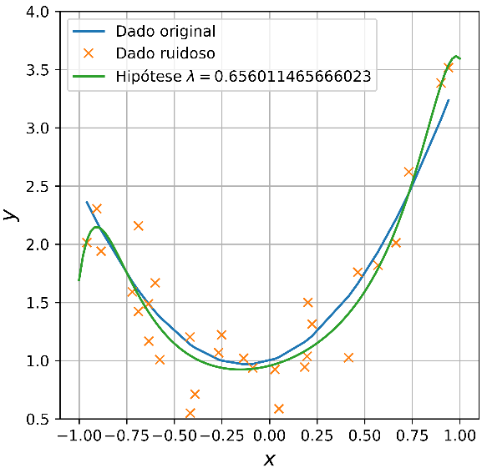
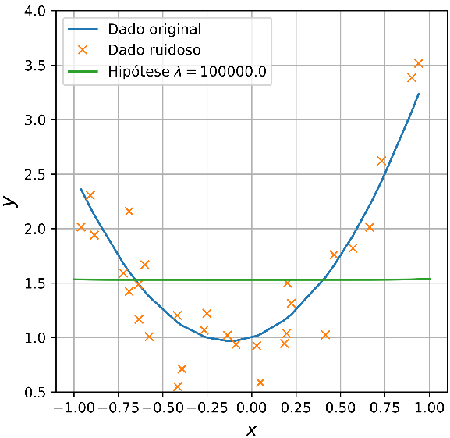
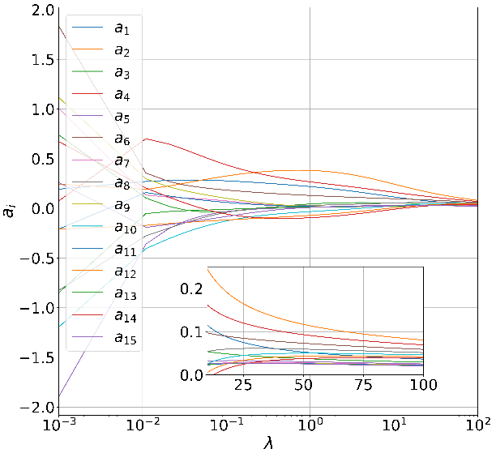
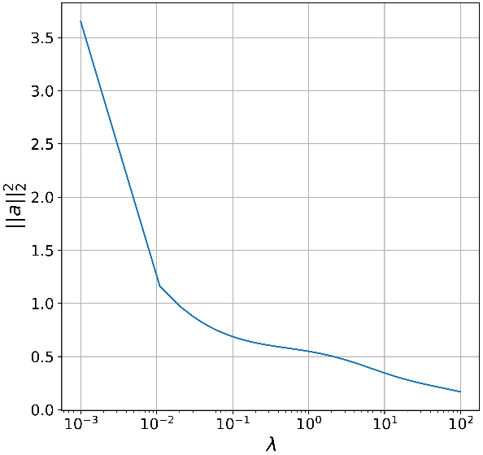
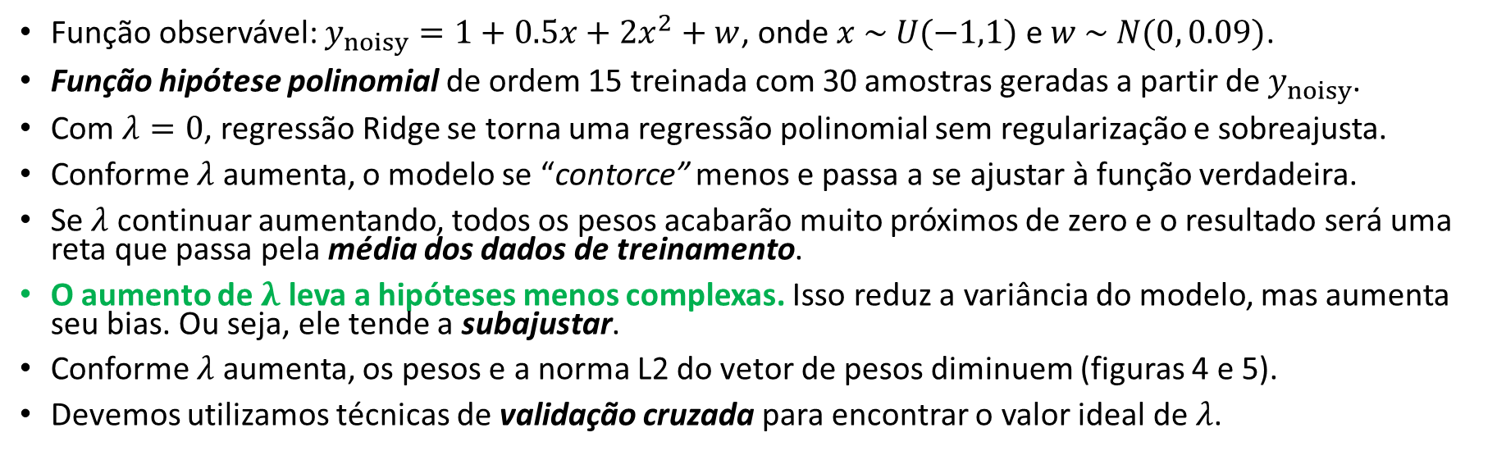
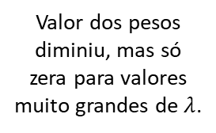
Ridge Regression: Exemplo
Valor dos pesos diminiu, mas só zera para valores muito grandes de $λ$.
Sobreajuste
Subajuste
Função observável: $y_{noisy}=1+0.5x+2x^{2}+w$, onde $x \sim U(−1,1)$ e $w \sim N(0, 0.09)$.
Função hipótese polinomial de ordem 15 treinada com 30 amostras geradas a partir de $y_{noisy}$.
Com $λ=0$, regressão Ridge se torna uma regressão polinomial sem regularização e sobreajusta.
Conforme $λ$ aumenta, o modelo se “contorce” menos e passa a se ajustar à função verdadeira.
Se $λ$ continuar aumentando, todos os pesos acabarão muito próximos de zero e o resultado será uma reta que passa pela média dos dados de treinamento.
O aumento de $λ$ leva a hipóteses menos complexas. Isso reduz a variância do modelo, mas aumenta seu bias. Ou seja, ele tende a subajustar.
Conforme $λ$ aumenta, os pesos e a norma L2 do vetor de pesos diminuem (figuras 4 e 5).
Devemos utilizamos técnicas de validação cruzada para encontrar o valor ideal de $λ$.
Exemplo: ridge_regression.ipynb
Notes:
Exemplo: https://mybinder.org/v2/gh/zz4fap/t319_aprendizado_de_maquina/main?filepath=notebooks%2Fregression%2Fridge_regression.ipynb
Exemplo: https://colab.research.google.com/github/zz4fap/t319_aprendizado_de_maquina/blob/main/notebooks/regression/ridge_regression.ipynb
É importante escalonar os dados (por exemplo, usando a classe StandardScaler) antes de executar a regressão Ridge, pois ela é sensível à escala dos atributos. Isso é verdade para a maioria dos modelos regularizados.
Se $λ$ for muito grande, todos os pesos acabarão muito próximos de zero e o resultado será uma linha plana que passa pela média dos dados de treinamento.
Observe como o aumento de $λ$ leva a hipóteses mais planas (ou seja, menos extremas, menos complexas); isso reduz a variância do modelo, mas aumenta seu bias.

Slide 7
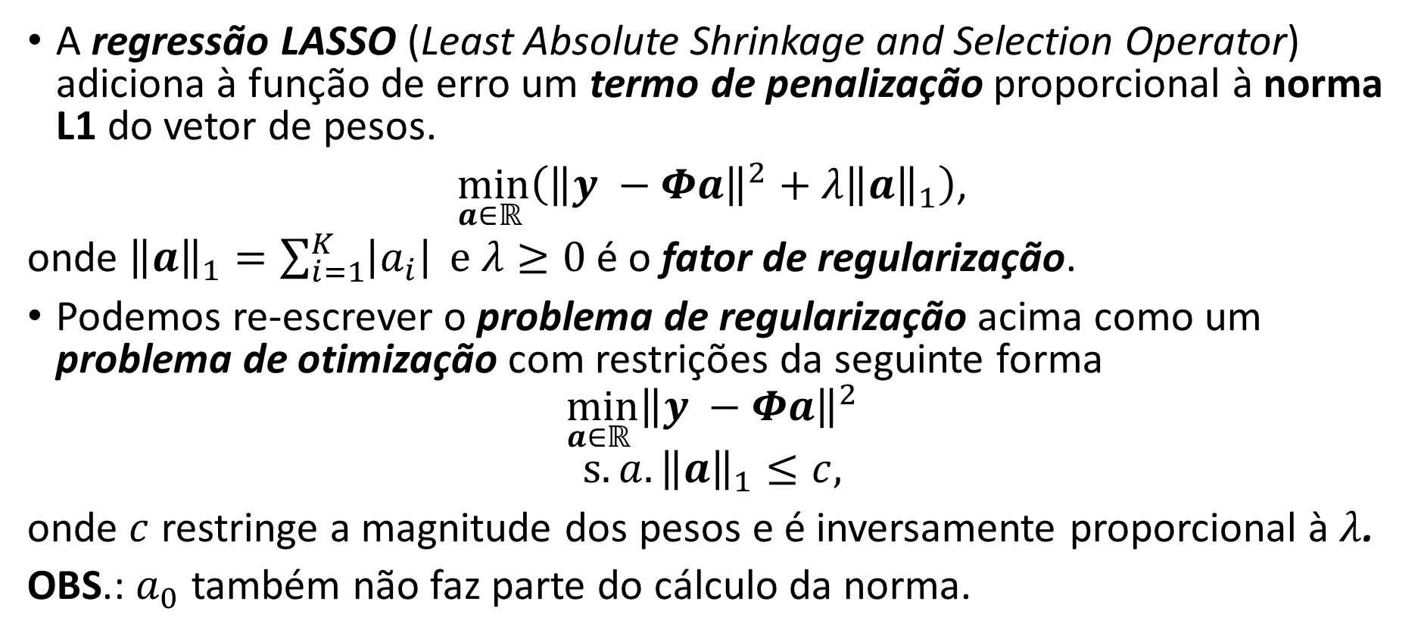
LASSO Regression
Região de factibilidade: possíveis valores que os pesos podem assumir. A área do quadrado é dada pelo fator de regularização.
A regressão LASSO (Least Absolute Shrinkage and Selection Operator) adiciona à função de erro um termo de penalização proporcional à norma L1 do vetor de pesos.
$\min_{a∈ℝ }\left({\left\|y −Φa\right\|}^{2}+λ{\left\|a\right\|}_{1}\right)$,
onde ${\left\|a\right\|}_{1}=\sum_{i=1}^{K}{\left|a_{i}\right|} e$ $λ≥0$é o fator de regularização.
Podemos re-escrever o problema de regularização acima como um problema de otimização com restrições da seguinte forma
$$\min_{a∈ℝ }{{\left\|y −Φa\right\|}^{2}}$$
$$s.a.{\left\|a\right\|}_{1}≤c,$$
onde $c$ restringe a magnitude dos pesos e é inversamente proporcional à $λ$.
OBS.: $a_{0}$ também não faz parte do cálculo da norma.
Notes:
Perceba mais uma vez que o peso a0 não participa da norma envolvida na penalização. Na realidade, a solução para a0 é o próprio valor médio da saída desejada.
Uma característica importante da regressão LASSO é que ela tende a eliminar completamente os pesos dos atributos menos importantes (ou seja, defini-los como zero).
A norma do vetor de pesos é diferenciável em qualquer ponto, exceto no ponto ai = 0 (i=1,...,K), onde ela faz uma curva acentuada ao cruzar o eixo y.
IMPORTANTE
Conforme mencionado na documentação do Scikit-Learn, a classe LASSO não é recomendada para uso com alfa = 0. Nesses casos, a classe LinearRegression deve ser usada.

Slide 8

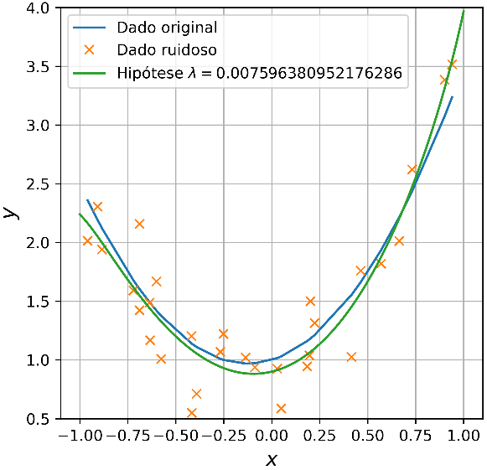
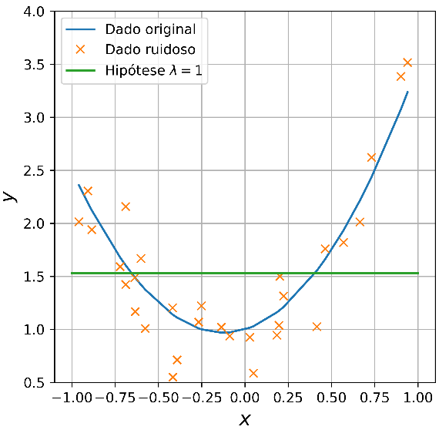
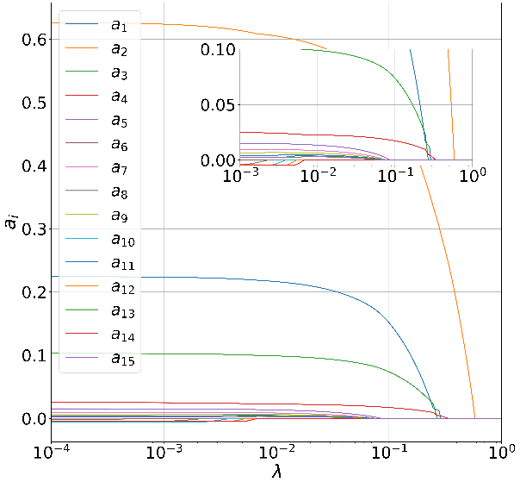
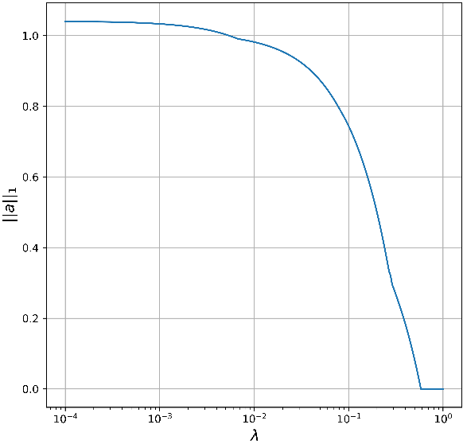
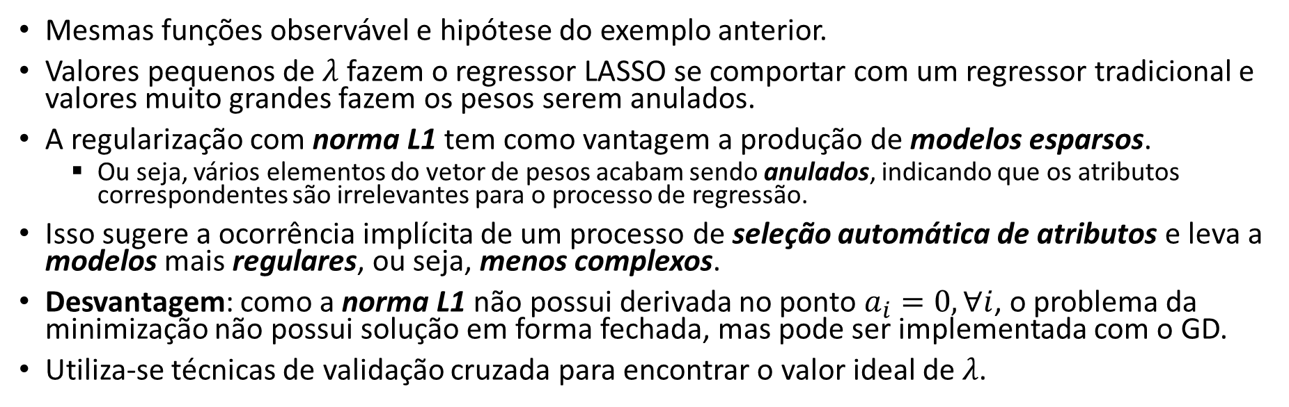
LASSO Regression
Valor dos pesos se torna igual a zero, restringindo a flexibilidade da hipótese a uma reta.
Sobreajuste
Subajuste
Mesmas funções observável e hipótese do exemplo anterior.
Valores pequenos de $λ$ fazem o regressor LASSO se comportar com um regressor tradicional e valores muito grandes fazem os pesos serem anulados.
A regularização com norma L1 tem como vantagem a produção de modelos esparsos.
Ou seja, vários elementos do vetor de pesos acabam sendo anulados, indicando que os atributos correspondentes são irrelevantes para o processo de regressão.
Isso sugere a ocorrência implícita de um processo de seleção automática de atributos e leva a modelos mais regulares, ou seja, menos complexos.
Desvantagem: como a norma L1 não possui derivada no ponto $a_{i}=0, ∀i$, o problema da minimização não possui solução em forma fechada, mas pode ser implementada com o GD.
Utiliza-se técnicas de validação cruzada para encontrar o valor ideal de $λ$.
Exemplo: lasso_regression.ipynb
Notes:
Exemplo: https://mybinder.org/v2/gh/zz4fap/t319_aprendizado_de_maquina/main?filepath=notebooks%2Fregression%2Flasso_regression.ipynb
Exemplo: https://colab.research.google.com/github/zz4fap/t319_aprendizado_de_maquina/blob/main/notebooks/regression/lasso_regression.ipynb

Slide 9
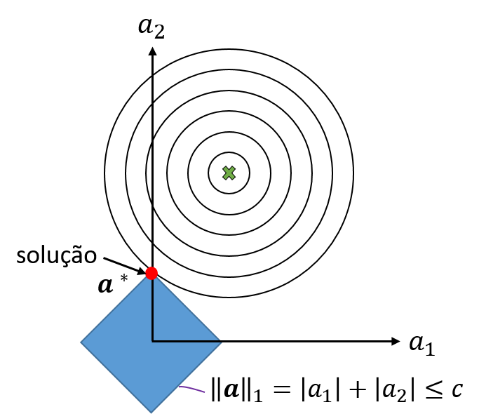
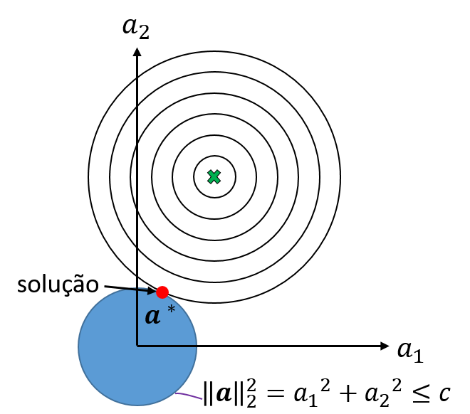
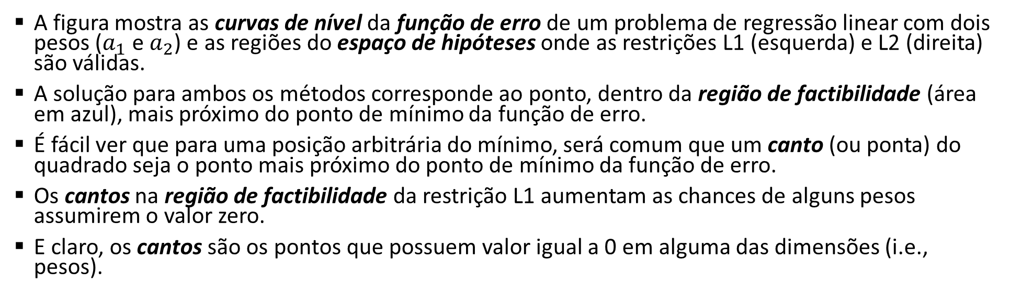
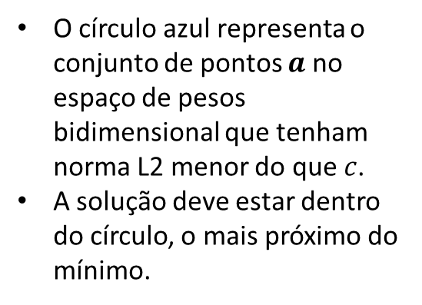
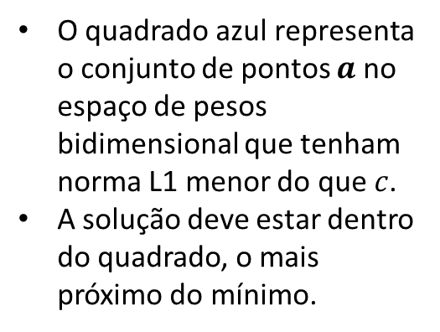
Por que LASSO produz modelos esparsos?
O quadrado azul representa o conjunto de pontos $a$ no espaço de pesos bidimensional que tenham norma L1 menor do que $c$.
A solução deve estar dentro do quadrado, o mais próximo do mínimo.
LASSO
Ridge
O círculo azul representa o conjunto de pontos $a$ no espaço de pesos bidimensional que tenham norma L2 menor do que $c$.
A solução deve estar dentro do círculo, o mais próximo do mínimo.
pontos de mínimo
A figura mostra as curvas de nível da função de erro de um problema de regressão linear com dois pesos ($a_{1}$ e $a_{2}$) e as regiões do espaço de hipóteses onde as restrições L1 (esquerda) e L2 (direita) são válidas.
A solução para ambos os métodos corresponde ao ponto, dentro da região de factibilidade (área em azul), mais próximo do ponto de mínimo da função de erro.
É fácil ver que para uma posição arbitrária do mínimo, será comum que um canto (ou ponta) do quadrado seja o ponto mais próximo do ponto de mínimo da função de erro.
Os cantos na região de factibilidade da restrição L1 aumentam as chances de alguns pesos assumirem o valor zero.
E claro, os cantos são os pontos que possuem valor igual a 0 em alguma das dimensões (i.e., pesos).
Notes:
Na figura abaixo, temos as curvas de nível da função de erro de um problema de regressão linear, bem como as regiões do espaço de hipóteses em que as restrições L2 (direita) e L1 (esquerda) são válidas, considerando o caso em que o vetor possui dois pesos sujeitos à regularização.
A solução para ambos os métodos corresponde ao primeiro ponto em que as curvas de nível do erro interceptam a região de factibilidade das restrições. A existência de cantos nas curvas de nível de ${\left\|a\right\|}_{1}$ aumenta as chances de alguns pesos assumirem o valor zero.
Na figura da esquerda, a área dentro do quadrado azul representa o conjunto de pesos a no espaço de pesos em 2 dimensões que tem norma L1 menor do que c. A solução para o problema deve estar dentro do área do quadrado azul.
Os círculos representam os contornos da superfície de erro, com o erro mínimo ao centro.
Queremos encontrar um ponto, dentro do quadrado azul, que esteja o mais próximo do mínimo.
É facil ver que para uma posição arbitrária do mínimo e seus contornos, será comum que um canto do quadrado ser o ponto mais próximo do ponto de mínimo, só porque os cantos são pontiagudos.
E claro, os cantos são os pontos que exibem valor zero em alguma direção (dimensão).
Fizemos o mesmo para a figura da direita, onde se utiliza a regularização L2, a qual representa um círculo ao invés de um quadrado.
Nesse caso é possível ver que, em geral, não existe motivo para a interseção ocorrer em um dos eixos.
Portanto, a regularização L2 não tende a produzir pesos iguais a zero.
Para mais informações, por favor, leia a seção 18.6.2 do livro do Peter Norvig.

Slide 10
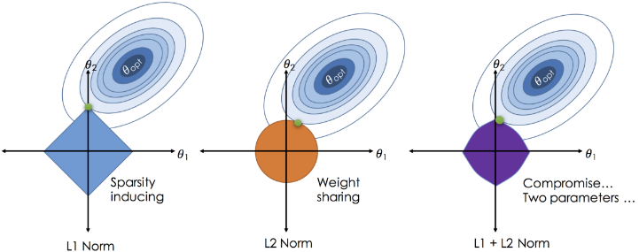
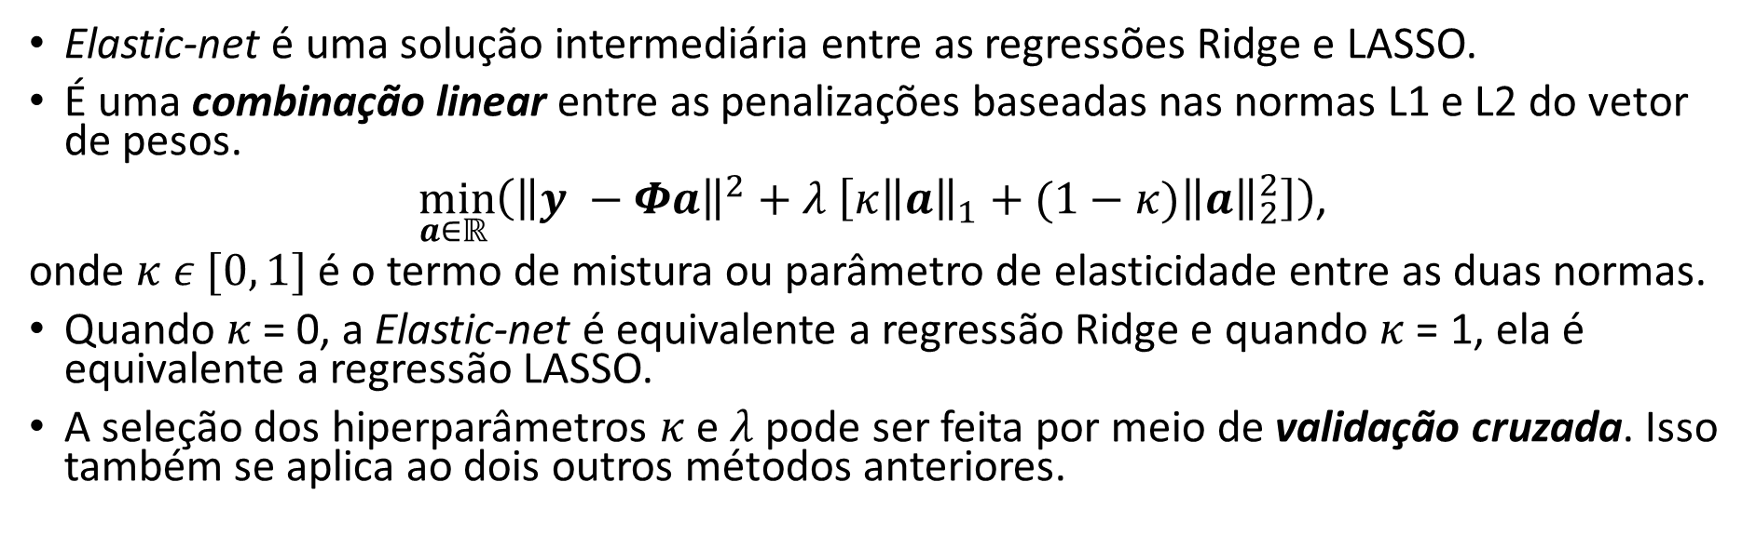
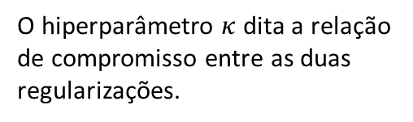
Elastic-net
Elastic-net é uma solução intermediária entre as regressões Ridge e LASSO.
É uma combinação linear entre as penalizações baseadas nas normas L1 e L2 do vetor de pesos.
$\min_{a∈ℝ }\left({\left\|y −Φa\right\|}^{2}+λ \left[κ{\left\|a\right\|}_{1}+(1−κ){\left\|a\right\|}_{2}^{2}\right]\right)$,
onde $κ ε [0, 1]$ é o termo de mistura ou parâmetro de elasticidade entre as duas normas.
Quando $κ$ = 0, a Elastic-net é equivalente a regressão Ridge e quando $κ$ = 1, ela é equivalente a regressão LASSO.
A seleção dos hiperparâmetros $κ$e $λ$pode ser feita por meio de validação cruzada. Isso também se aplica ao dois outros métodos anteriores.
O hiperparâmetro $κ$ dita a relação de compromisso entre as duas regularizações.
Exemplo: elastic_net_regression.ipynb
Notes:
Exemplo: https://mybinder.org/v2/gh/zz4fap/t319_aprendizado_de_maquina/main?filepath=notebooks%2Fregression%2Felastic_net_regression.ipynb
Exemplo: https://colab.research.google.com/github/zz4fap/t319_aprendizado_de_maquina/blob/main/notebooks/regression/elastic_net_regression.ipynb
Uma solução intermediária entre ridge regression e LASSO é a elastic net, a qual faz uso de uma combinação entre as penalizações baseadas nas normas L1 e L2 do vetor de pesos.
Quando $κ$ = 0, a Elastic-net é equivalente à Ridge regression, e quando $κ$ = 1, ela é equivalente à Regressão Lasso.

Slide 11
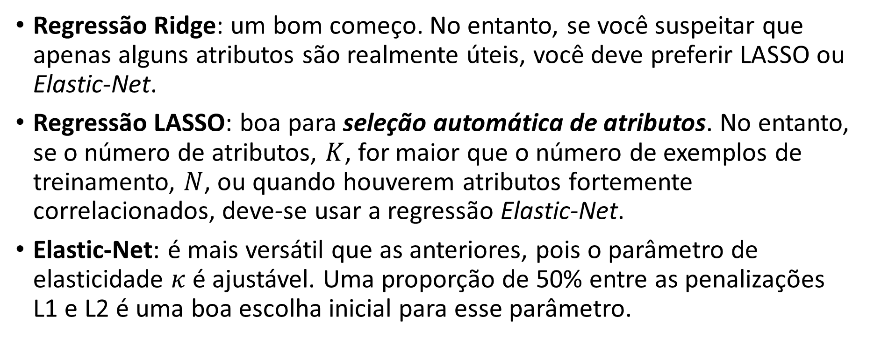
Quando utilizar regressão LASSO, Ridge ou Elastic-Net?
Regressão Ridge: um bom começo. No entanto, se você suspeitar que apenas alguns atributos são realmente úteis, você deve preferir LASSO ou Elastic-Net.
Regressão LASSO: boa para seleção automática de atributos. No entanto, se o número de atributos, $K$, for maior que o número de exemplos de treinamento, $N$, ou quando houverem atributos fortemente correlacionados, deve-se usar a regressão Elastic-Net.
Elastic-Net: é mais versátil que as anteriores, pois o parâmetro de elasticidade $κ$é ajustável. Uma proporção de 50% entre as penalizações L1 e L2 é uma boa escolha inicial para esse parâmetro.
Notes:
Então, quando você deve usar a regressão linear, Ridge, LASSO ou Elastic-Net?
Quase sempre é preferível ter pelo menos um pouco de regularização, então geralmente você deve evitar a regressão linear simples. Ridge é um bom começo, mas se você suspeitar que apenas alguns atributos são realmente úteis, você deve preferir LASSO ou Elastic-Net, pois eles tendem a reduzir os pesos dos atributos inúteis a zero. Em geral, o Elastic-Net é preferível ao LASSO, pois o LASSO pode se comportar de maneira errática quando o número de atributos é maior do que o número de exemplos de treinamento ou quando vários atributos são fortemente correlacionados

Slide 12
Early-stop: Parada antecipada
O algoritmo do gradiente descendente tende a aprender modelos cada vez mais complexos à medida que o número de épocas aumenta.
Ou seja, ele se sobreajusta ao conjunto de treinamento ao longo do tempo.
Uma forma de se regularizar algoritmos de aprendizado iterativo, como o gradiente descendente, é interromper seu treinamento assim que o erro de validação comece a crescer sistematicamente.
Essa abordagem é chamada de early-stop e pode ser vista como uma regularização temporal.
Assim como as outras abordagens, ela tem o objetivo de evitar o sobreajuste de um modelo.
Ao se regularizar no tempo, a complexidade do modelo pode ser controlada, melhorando sua generalização.
Mas como saber quando interromper o treinamento? Ou seja, qual é o critério de parada?
Notes:
Na prática, o early stopping é implementado através do treinamento em um conjunto de treinamento e medindo a precisão em um conjunto de validação estatisticamente independente. O modelo é treinado até que o desempenho no conjunto de validação não melhore mais. O modelo é então testado em um conjunto de testes.
Intuitivamente, o algoritmo do gradiente descendente tenderá a aprender modelos cada vez mais complexos à medida que o número de iterações (ou épocas) aumenta. Ao regularizar no tempo, a complexidade do modelo pode ser controlada, melhorando sua generalização.
Na prática, o early stopping é implementado através do treinamento em um conjunto de treinamento e medindo a precisão em um conjunto de validação estatisticamente independente. O modelo é treinado até que o desempenho no conjunto de validação não melhore mais. O modelo é então testado em um conjunto de testes.

Slide 13
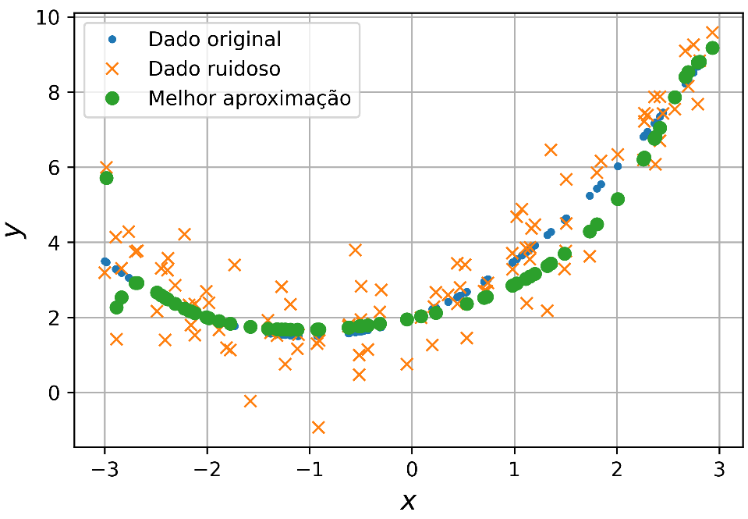
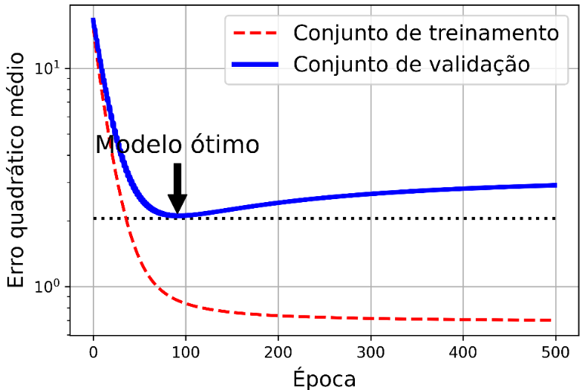
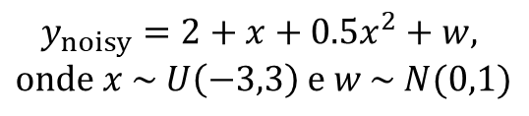
Exemplo: Early-stop
$$y_{noisy}=2+x+0.5x^{2}+w,$$
$$onde x \sim U\left(−3,3\right) e w \sim N(0,1)$$
Existem duas estratégias para se definir o critério de parada:
Interromper o treinamento quando o erro de validação aumenta por P (paciência) épocas sucessivas.
Problema: como o erro de validação pode oscilar bastante (e.g., SGD), nem sempre é fácil desenvolver detectores automáticos de mínimos e encerrar o treinamento.
Permitir que o treinamento prossiga por um determinado número de épocas, mas sempre armazenando os pesos associados ao menor erro de validação.
A figura mostra um modelo de regressão polinomial com grau igual a 90 sendo treinado usando o gradiente descendente estocástico e apenas 100 amostras de treinamento.
À medida que as épocas passam, o algoritmo aprende e seu erro quadrático médio no conjunto de treinamento diminui, juntamente com o erro no conjunto de validação.
No entanto, após algumas épocas, o erro de validação para de diminuir e começa a crescer.
Isso indica que o modelo começou a sobreajustar aos dados de treinamento.
Exemplo: early_stopv2.ipynb
Notes:
Exemplo: https://mybinder.org/v2/gh/zz4fap/t319_aprendizado_de_maquina/main?filepath=notebooks%2Fregression%2Fearly_stopv2.ipynb
Exemplo: https://colab.research.google.com/github/zz4fap/t319_aprendizado_de_maquina/blob/main/notebooks/regression/early_stopv2.ipynb
A figura mostra um modelo complexo (um modelo de regressão polinomial de alto grau) sendo treinado usando o gradiente descendente estocástico. À medida que as épocas passam, o algoritmo aprende e seu erro quadrático médio no conjunto de treinamento diminui, juntamente com o erro de predição no conjunto de validação. No entanto, após algumas épocas, o erro de validação para de diminuir e começa a voltar a crescer. Isso indica que o modelo começou a sobreajustar os dados de treinamento. Com a parada antecipada, você apenas para de treinar assim que o erro de validação atinge o mínimo.
Dica: Com o gradiente descendente estocástico e o mini-batch, as curvas de erro não são tão suaves e pode ser difícil saber se você atingiu o mínimo ou não. Uma solução é parar apenas depois que o erro de validação estiver acima do mínimo por algum tempo (quando você estiver confiante de que o modelo não ficará melhor) e reverta os pesos do modelo para o ponto em que o erro de validação atingiu o mínimo.
Exemplo: early_stoppingv2.ipynb
Link: https://colab.research.google.com/github/zz4fap/tp555-machine-learning/blob/master/exemplos/polynomial/regularization/early_stoppingv2.ipynb

Slide 14
Tarefas
Quiz: “T319 - Quiz - Regressão: Parte VI” que se encontra no MS Teams.
Exercício Prático: Projeto Prático.
Projeto pode ser feito em grupo de no máximo 3 alunos.
Atentem-se ao prazo de entrega definido na tarefa do MS Teams (26/06/2022).
Entregas fora do prazo não serão aceitas.
Leiam os enunciados atentamente.
Notes:
COLAB: https://colab.research.google.com/github/zz4fap/t319_aprendizado_de_maquina/blob/main/projeto/projeto_final_T319_1S2022.ipynb
BINDER: https://mybinder.org/v2/gh/zz4fap/t319_aprendizado_de_maquina/main?filepath=projeto%2Fprojeto_final_T319_1S2022.ipynb

Slide 15
Obrigado!

Slide 16
